Slide 1
MyBEnefits
Présentation - 23/1/2019
Automatisation et simplification de l'octroi des droits sociaux complémentaires

Slide 2
Pourquoi MyBEnefits ?
Maggie De Block
Ministre des Affaires sociales et de la Santé publique
et de l'Asile et de la Migration
Philippe De Backer
Ministre de l'Agenda numérique, chargé de la Simplification administrative, de la Lutte contre la fraude sociale, de la Protection de la vie privée et de la Mer du Nord

Slide 3
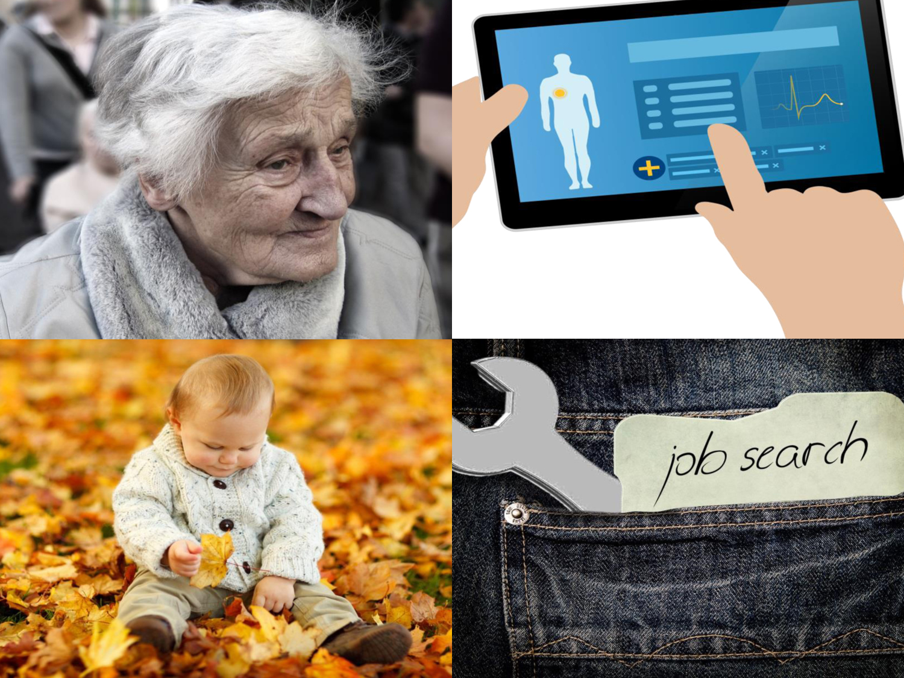

Slide 4
Contexte
"Statut social" pour quelque 2 millions de citoyens
Vieillesse
Revenu limité / revenu d'intégration
Handicap, déficience physique ou mentale
Enfant aux besoins particuliers
Les citoyens ayant un statut social reçoivent des "droits complémentaires" :
Tarif social pour le gaz, l'électricité, l'eau, les télécommunications
Transports en commun (SNCB, De Lijn, TEC...)
Logement
Réduction d'impôts, ramassage gratuit des ordures ménagères
Réduction pour des activités socioculturelles et sportives
…

Slide 5
Statuts sociaux
Dans ce projet, les citoyens sont connus sous un statut social par les institutions suivantes :
Service fédéral des pensions (ex. garantie de revenus aux personnes âgées - GRAPA)
CPAS (ex. revenu d'intégration)
DG Personnes handicapées (ex. handicap reconnu, allocation de remplacement de revenu - ARR)
Mutualités (ex. intervention majorée - IM)
Protection sociale flamande (ex. allocation pour l'aide aux personnes âgées - AAPA)

Slide 6
Défi
Constatation - Le défi du "Non take-up"
Les citoyens ne font pas toujours usage de leurs droits complémentaires
La politique sociale ne profite pas toujours à ceux qui en ont le plus besoin
Seuils
Connaissance limitée des droits complémentaires
Les citoyens ne connaissent pas toujours leurs droits
Les citoyens ne reçoivent pas toujours leurs droits automatiquement
Seuils personnels (sentiment de honte, niveau de langage ou de lecture...)
Complexité - Seuils administratifs
Dispositions réglementaires
Demander, introduire une attestation (encore souvent sur papier)

Slide 7
Objectifs
Pour les assurés sociaux
Inclusion : veiller à ce que les citoyens bénéficient au maximum des droits sociaux complémentaires auxquels ils ont déjà droit
Simplicité : réduire à un minimum les formalités administratives et tenir compte de la réalité du terrain
Pour les institutions / acteurs qui octroient l'avantage
Certitude : éviter les éventuels abus
Efficacité : mettre rapidement à disposition toutes les informations nécessaires à l'octroi (statut social, domicile...)
Poursuivre l'amélioration de l'octroi des droits
Informatiser / automatiser l'octroi des droits dans la mesure du possible

Slide 8
Vision et politique
Octroi automatique des droits complémentaires
Scénario de prédilection
Techniquement plus simple depuis 2016 (statuts sociaux harmonisés - nouveaux outils, entre autres "base de données tampon" à la BCSS)
Simple pour le citoyen
La meilleure solution pour éviter le "non-take-up"
Faciliter l'octroi sur demande
Consultation en ligne (entre autres STIB, SNCB, TEC...)
Complémentaire : "app" ou application web MyBEnefits - Nouveau
Grand potentiel
Éviter la surcharge administrative avec les attestations papier

Slide 9
Octroi automatique
Quelques exemples - octroi automatique aujourd'hui
Tarif social pour le gaz / électricité : environ 416.000 citoyens en Belgique
Tarif social pour l'eau : environ 267.000 habitants en Flandre
Abonnements De Lijn : environ 165.000 citoyens en Flandre
Réduction de l'impôt provincial : quelque 105.000 habitants en Flandre orientale
Garderie extrascolaire : quelque 2.700 enfants dans la commune d'Anderlecht
Collecte des ordures ménagères : quelque 2.300 dans la ville de Charleroi
Taxe sur les eaux usées : quelque 2.700 dans la ville de Huy

Slide 10
Nouveau - complémentaire
Le citoyen peut lui-même consulter et démontrer son statut social
Outil en ligne : permet au citoyen de consulter lui-même son statut social
Démontrer plus facilement son statut, afin d'obtenir des droits complémentaires
Utilisateurs professionnels :
Acteurs qui ne travaillent pas directement avec la BCSS (ex. : centres sportifs, garderies, musées, centres de loisirs, parcs récréatifs...)
Acteurs qui ne disposent pas (encore) d'un flux de données automatique (ex. : carte accompagnateur de la SNCB, assistance juridique pro deo, réduction de la taxe communale...)
Contrôle des données actuelles / très récentes
Pas d'intégration technique requise
Solution via une app mobile et une application web
Statut social connu du citoyen
À terme : + membres de la famille de moins de 13 ans

Slide 11
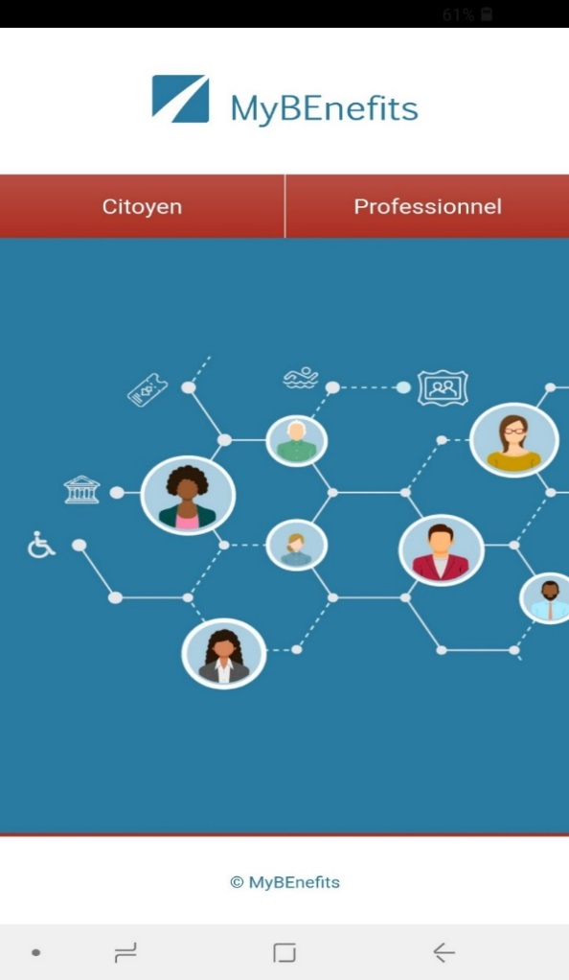
App mobile
→ Disponible pour les appareils Android

Slide 12
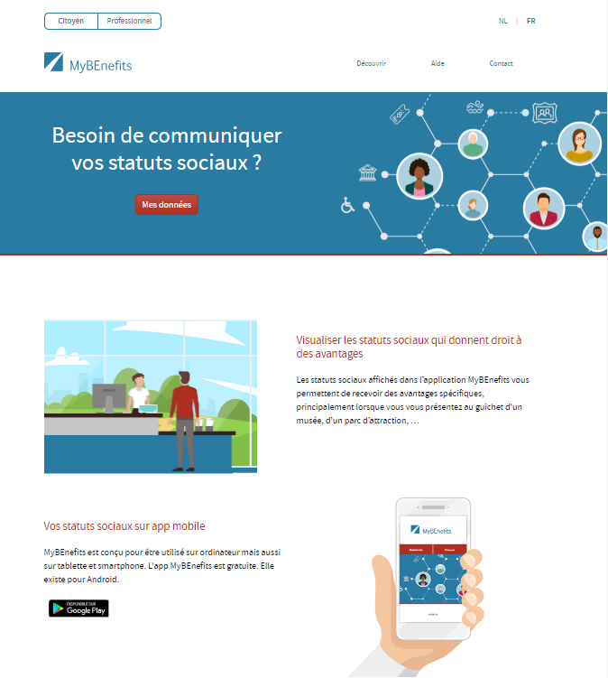
Site web et application en ligne
Pour PC, tablette ou smartphone
Peut imprimer une attestation

Slide 13
Planning
L'app et le site web mobile sont maintenant accessibles au public
→ App disponible via Play Store (Android)
→ Site web accessible aux appareils mobiles via www.mybenefits.fgov.be
Fonctionnalités supplémentaires prévues pour la phase suivante :
Demander un statut pour un enfant de moins de 13 ans au sein de la propre famille
Sauvegarder localement le code QR et le code numérique (sans connexion internet) et l'utiliser pendant la période de validité

Slide 14
Comment cela fonctionne-t-il techniquement ?
Frank Robben, administrateur général de la BCSS

Slide 15
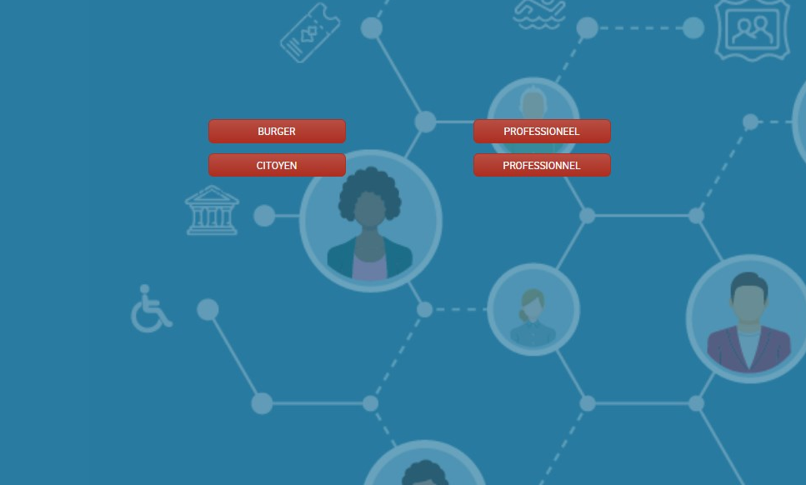
2 modes d'utilisation : Citoyen / Professionnel

Slide 16
Démo – App

Slide 17
Démo – WebApp

Slide 18
Connexion sécurisée
Informations sensibles en matière de vie privée : niveau de sécurité suffisamment élevé
e-ID
ITSME
Time-based One-Time Password
Citoyen : identification nécessaire
Consulter le statut
Créer un code QR / l’imprimer le cas échéant (uniquement via le site web)
Professionnel : pas d’identification nécessaire
Lire le code QR / le code unique
Informations minimales : statut, code postal, chiffre de contrôle du NRN

Slide 19
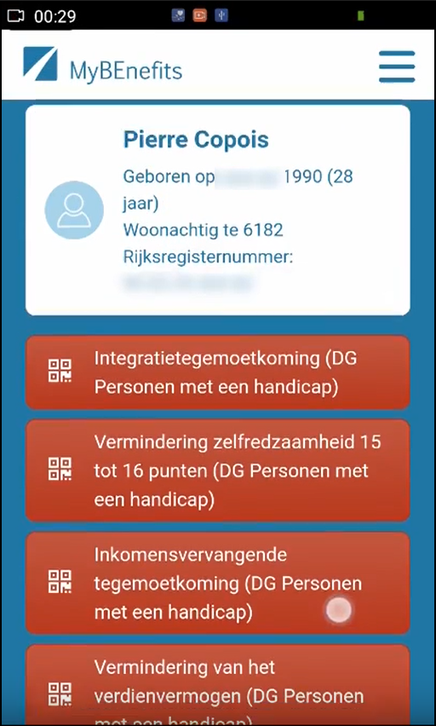
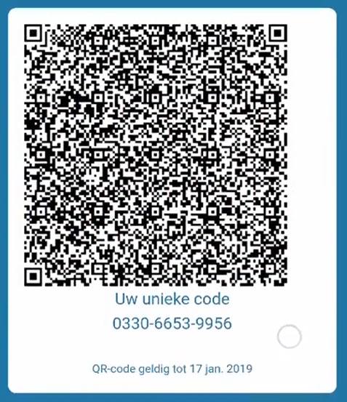
Consulter et créer un code

Slide 20
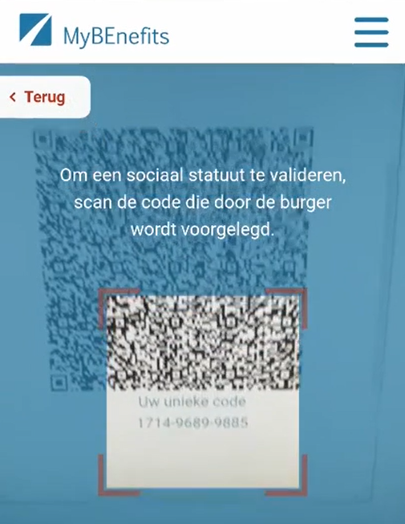
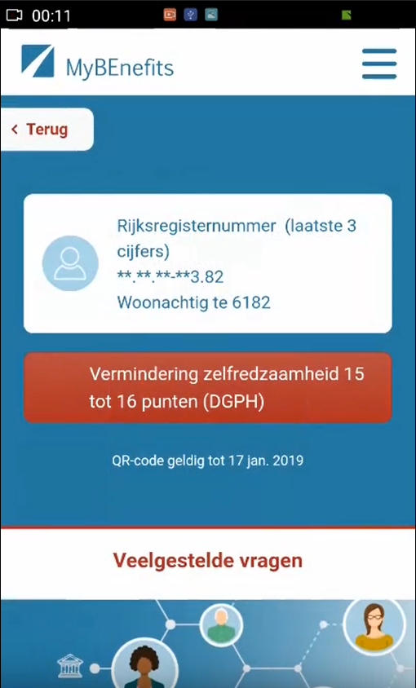
Professionnel - Consultation

Slide 21
Que disent les utilisateurs ?
Eric Lecomte
Expert expérimenté, SPP Intégration sociale

Slide 22
Des questions ?

